Slide 1
台北科技大學，經管系，陳擎文
Azure ML機器學習

Slide 2
常見簡寫，代表的意思
ml：
machine learning
機器學習
Mls：
machine learning studio
機器學習工作室
Aml：
azure machine learning
天空藍機器學習

Slide 3
Azure ML機器學習
特色：
免費
拖拉式界面
簡單開發應用

Slide 4
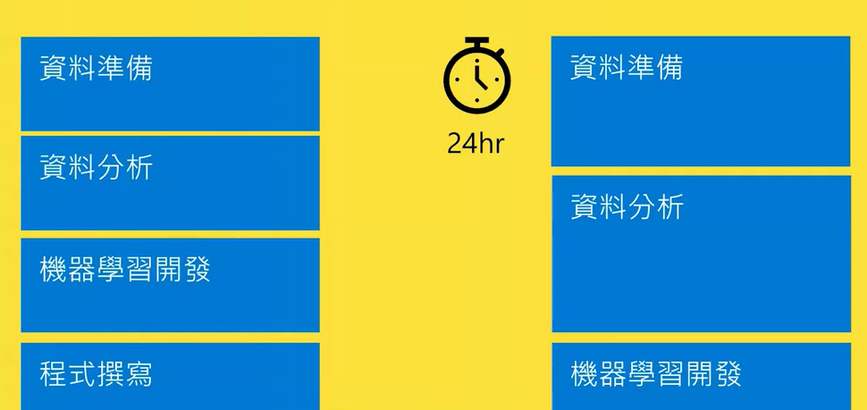
兩種開發AI專案的工具
Python開發AI Azure開發AI

Slide 5
申請免費帳號
申請免費帳號與免費額度：
Azure Portal 網址 : https://portal.azure.com/
請輸入學校的微軟帳號：
登入帳號：(員工編號或學號)@cc.ntut.edu.tw 登入密碼：(同校園入口網站)
只要完成Microsoft帳號的開啟，不需要開啟訂閱功能，Azure Machine learning是其中一項免費服務，同學可以免費使用 Azure 機器學習工作室的操作，無需支付任何費用。

Slide 6
比較：Azue 與 Azure ML
1.Azure：微軟雲端服務
2.Azure ML：機器學習平台

Slide 7
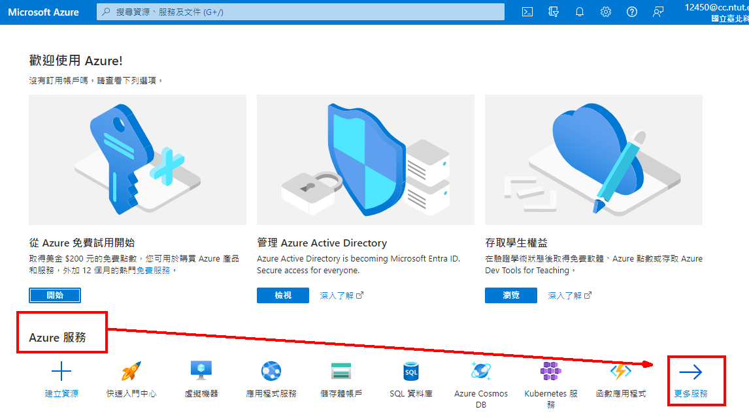
使用Azurey雲端的其中一項服務： Azure ML

Slide 8
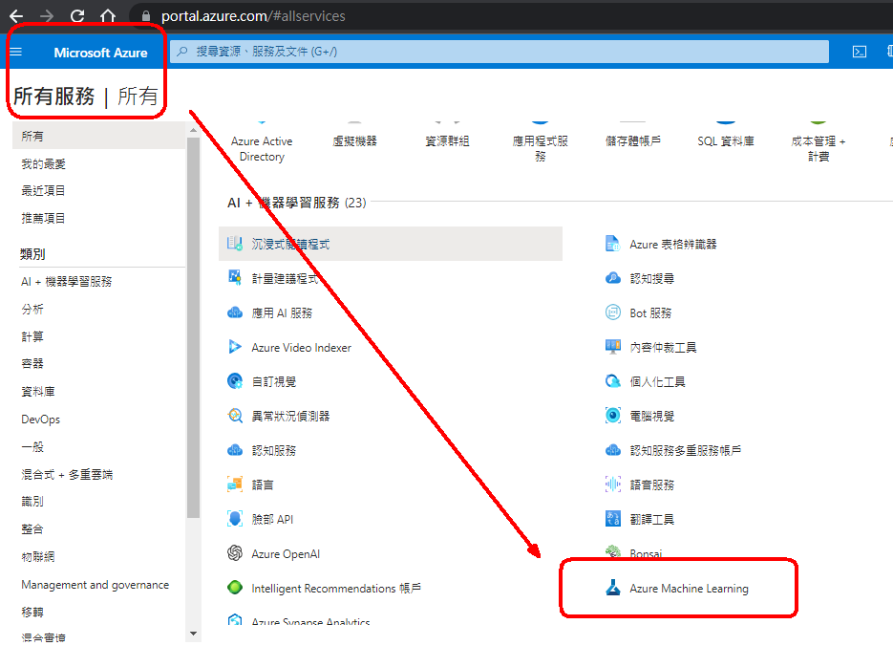

Slide 9
使用Azue 或 Azure ML前，要先『啟動試用帳號』
換言之，商業版Azure是要收錢的

Slide 10
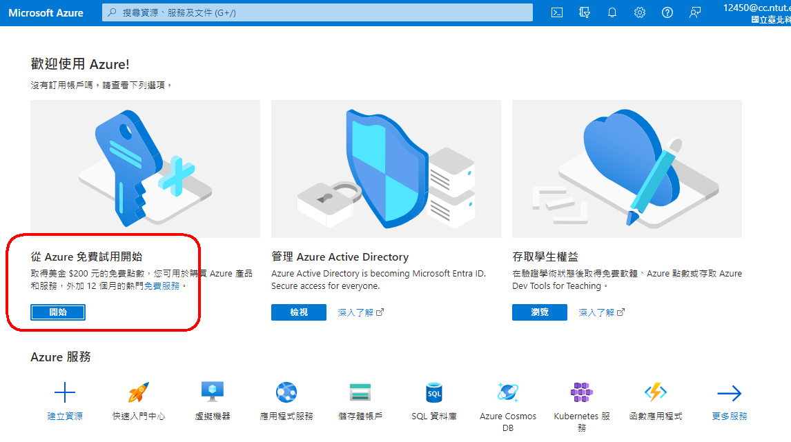
回到Azure首頁

Slide 11
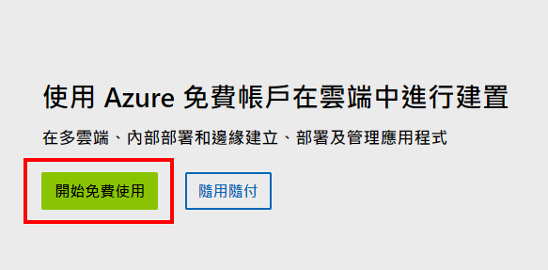
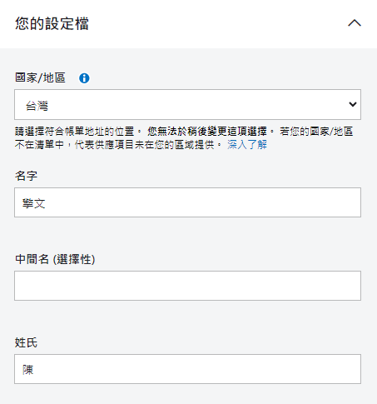
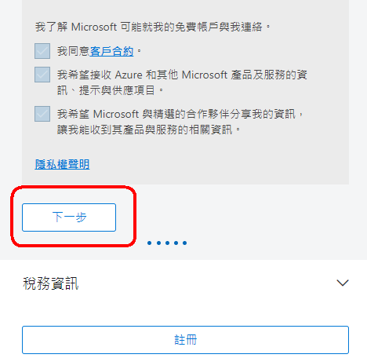
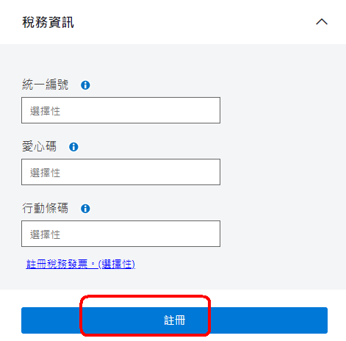
回到Azure首頁

Slide 12
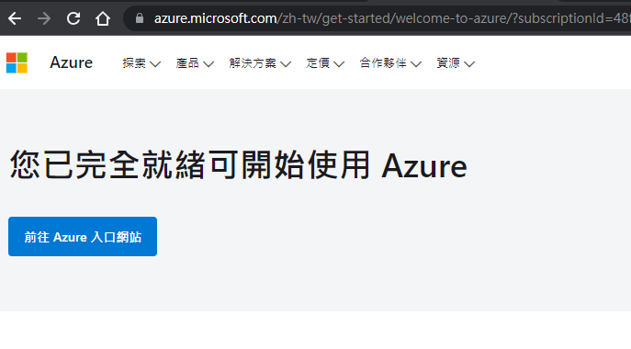

Slide 13
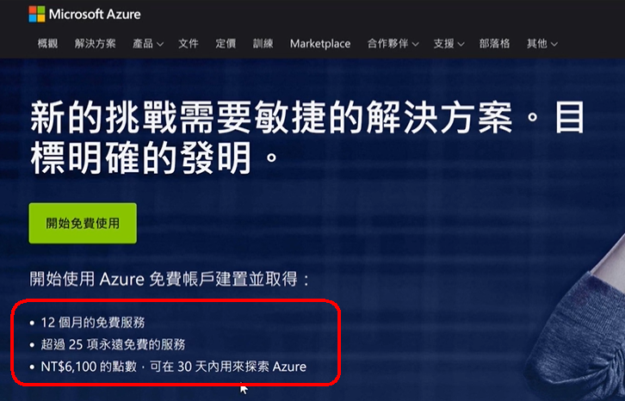
申請Azure雲端服務 可以試用1年

Slide 14
比較：Azue 與 Azure ML
1.Azure：微軟雲端服務
提供20多種雲端服務
包括：架站，提供SQL資料庫，VM虛擬主機…..
免費試用1年
2.Azure ML：機器學習平台
永久免費使用

Slide 15
不是學生，如何申請Azure帳號
1.Azure：微軟雲端服務
雖然免費試用1年，但註冊時還要輸入信用卡…稍微麻煩
試用的，不會真的扣錢
申請方法與步驟：
https://drive.google.com/file/d/1-gDEMr4aK90kjlT37YIMFdoDh0BgtP94/view?usp=sharing

Slide 16
登入Azure ML平台
操作介面

Slide 17
平台操作介面
觀念：Azure ML有『新版，舊版』的差別：
(1).舊版：Azure ML Studio(Classic)
舊版登入網址 : https://studio.azureml.net/
只提供支援，到2024/8月
坊間的AzureML教學，都是舊版的
(2).新版: Azure ML
新版網址：https://azure.microsoft.com/zh-tw/free/
或是由Azure雲端官網登入，選擇服務：Azure ML
平台登入建議使用Google Chrome, Microsoft Edge 瀏覽器。
若使用其他瀏覽器IE、firefox、Safari 可能會遇到顯示不出頁面與老師相同的頁面，請先切換為建議瀏覽器，試試看功能是否能正常顯示。

Slide 18
登入舊版Azure ML Studio平台

Slide 19
登入舊版Azure ML Studio
(1).舊版：Azure ML Studio(Classic)
舊版登入網址 : https://studio.azureml.net/
不用登入『Azure雲端』
坊間的AzureML教學，都是舊版的
觀念：舊版 Azure ML Studio，對外宣稱是永久免費的：
但是，2023年7月宣布：2024/8月即將截止
合併到『Azure雲端』裡

Slide 20
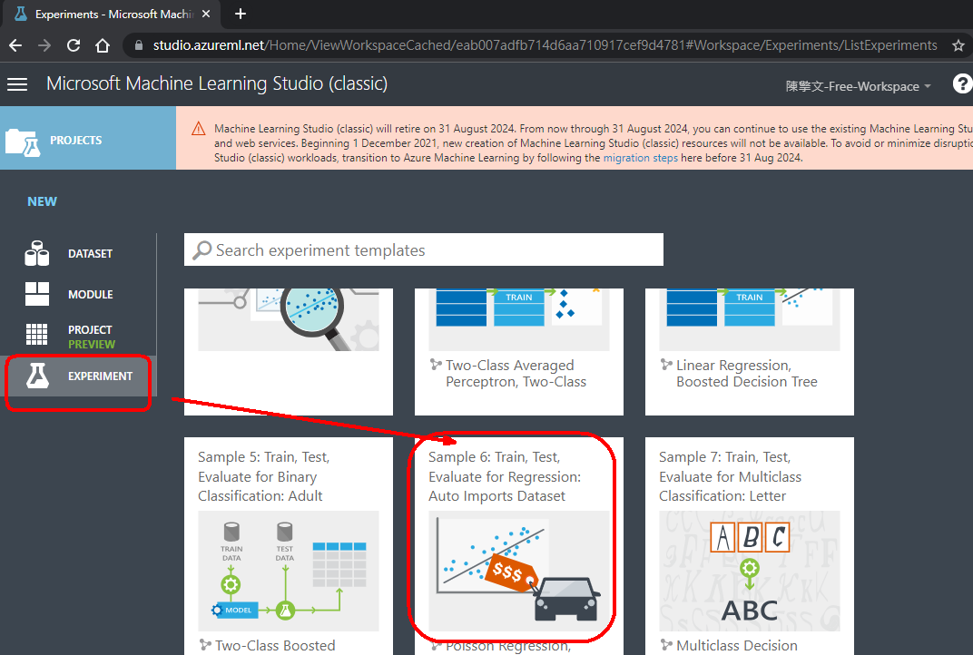
登入舊版Azure ML Studio experiment：sample6

Slide 21
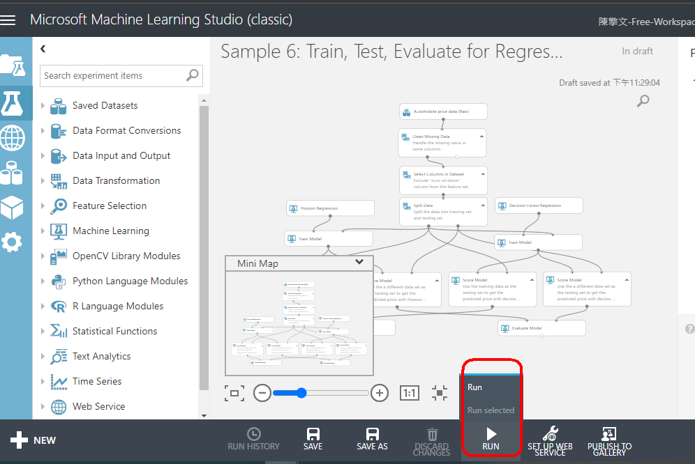
Run

Slide 22
登入新版Azure ML 平台

Slide 23
登入新版Azure ML 平台
(2).新版: Azure ML
新版網址：https://azure.microsoft.com/zh-tw/free/
或是由『Azure雲端』官網登入，選擇服務：Azure ML

Slide 25
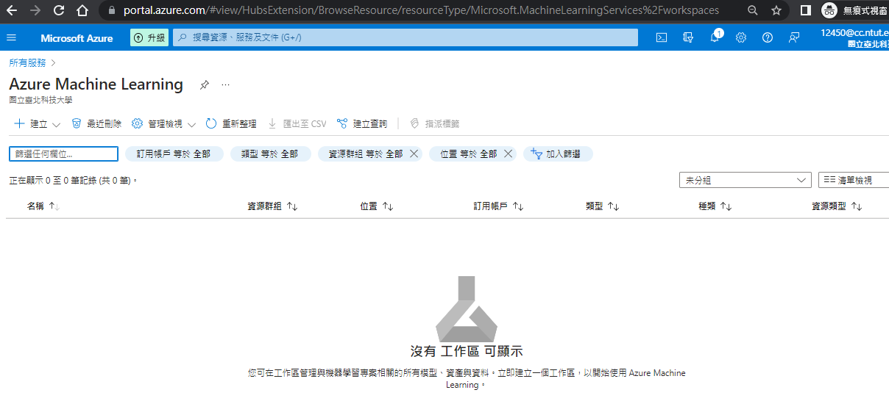
選擇『Azure ML』

Slide 26
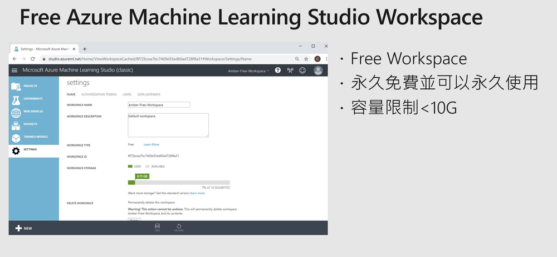

Slide 27
Azure ML可以處理的問題種類

Slide 28
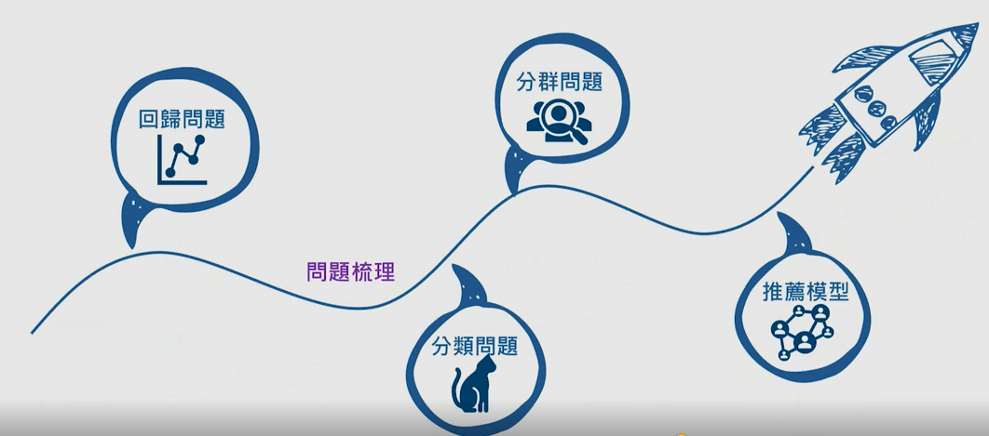
Azure ML可以處理的問題種類
迴歸問題
分類問題
分群問題
推薦問題

Slide 29
資料科學分析
開發的流程

Slide 30
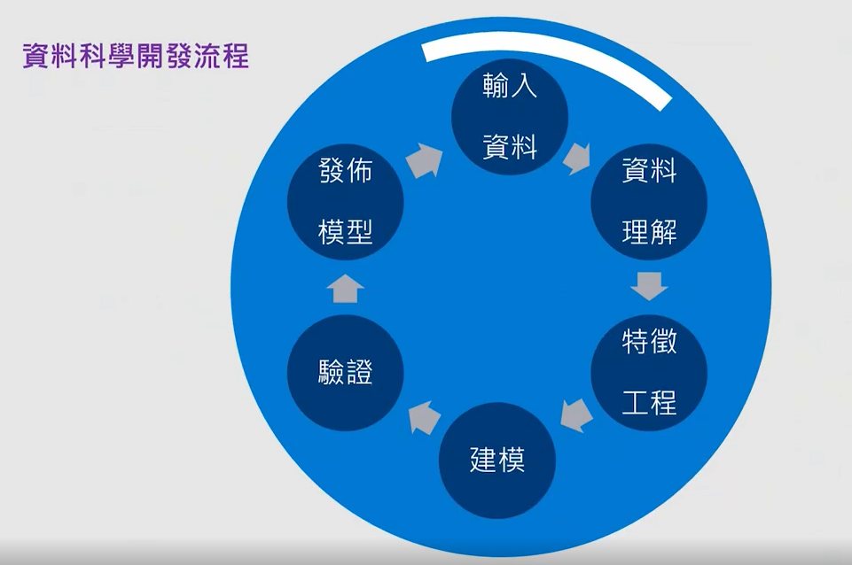
資料科學分析開發的流程

Slide 31
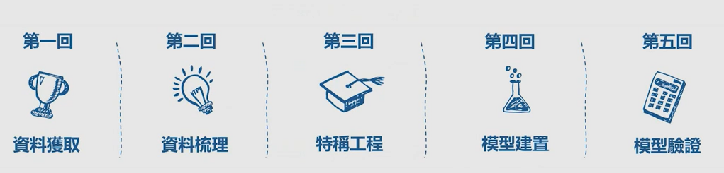
資料科學分析開發的流程

Slide 32
傳統『靜態，診斷型』
資料分析
vs
『進階型，預測型』
資料分析

Slide 33
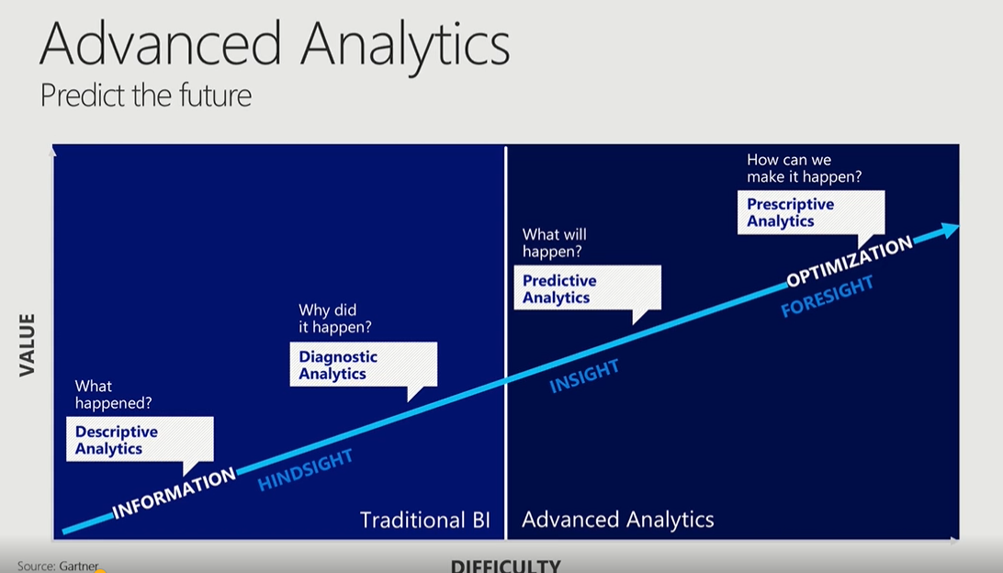
預測型資料分析：較困難，較有價值

Slide 34
預測型資料分析：較困難，較有價值
為什麼『預測型資料分析較有價值』
例如：預測下週銷量
1.除了預測數值外，
2.還能夠看出『影響銷量，最高權重的因子』是哪一個

Slide 35
機器學習的簡易2步驟：
先學習learning
再預測predict

Slide 36
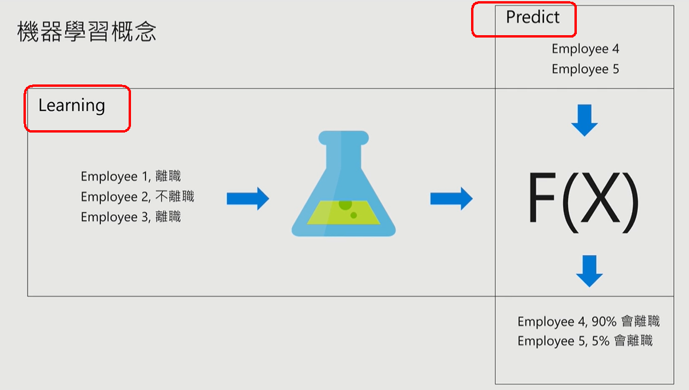
機器學習2步驟： 先學習learning，再預測predict

Slide 37
輸入數據有2個專有名詞
1.特徵值，feature
2.標籤，label

Slide 38
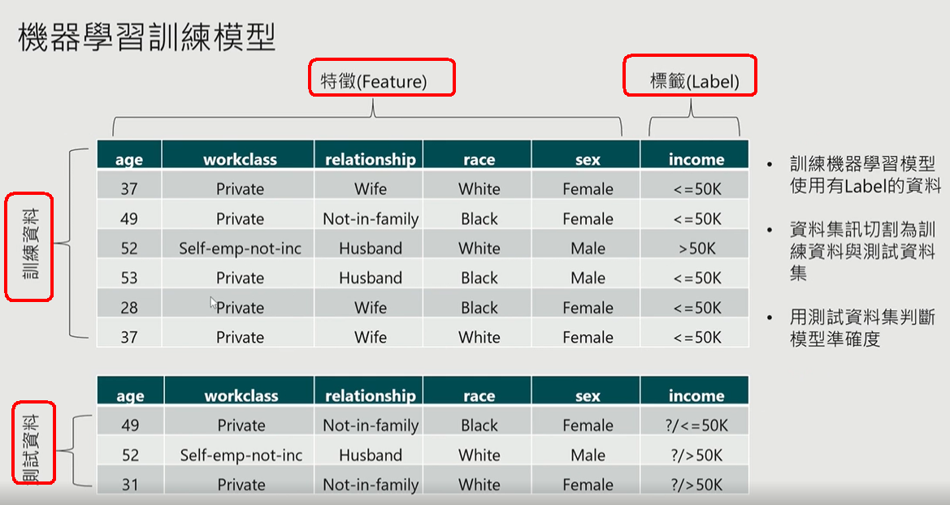
y=f(x) 訓練資料裡面的『x欄位=特徵值feature』 『y欄位 = 標籤Lable』

Slide 39
輸入數據有2個專有名詞
1.特徵值，feature
就是『輸入變數：x』
2.標籤，label
就是『目標變數：y』
y = f(x)

Slide 40
全部的數據要分割成『2個資料集』
1.訓練資料，train
2.測試資料，test

Slide 41
全部的數據要分割成『2個資料集』
為什麼要分割成『train，test』
先用『train資料集』來訓練你的model
再用『test資料集』來檢驗你的model，有沒有『過度學習overfitting』？

Slide 42
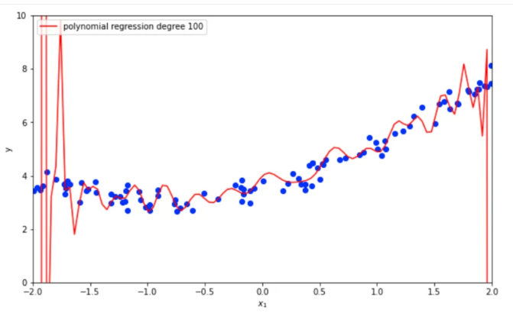
有沒有『過度學習overfitting』？

Slide 43
四種機器學習
要解決的問題

Slide 44
四種機器學習要解決的問題
第1種：分類問題classfication
例如：客戶流失分析，
預測A客戶『會流失』，『不會流失』

Slide 45
四種機器學習要解決的問題
第2種：迴歸問題regression
針對：目標y為『數值的預測』
例如：預測『房價，預測黃金，預測股價…』

Slide 46
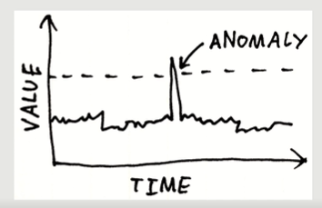
四種機器學習要解決的問題
第3種：檢測異常分析abnormaly detction
例如：檢查有沒有突然竄高的異常值，

Slide 47
四種機器學習要解決的問題
第4種：分群分析clustering
例如：根據客戶資料集，把客戶分群
喜好運動的，喜歡音樂的，喜歡看電影的
根據『客戶分群』，可以做『定點行銷』

Slide 48
機器學習的計算流程

Slide 49
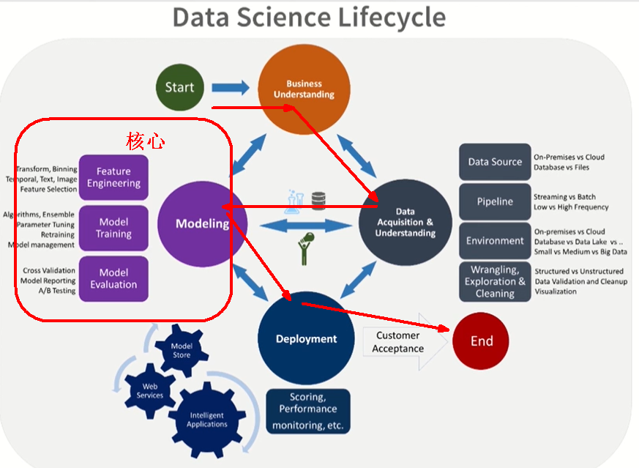

Slide 50
資料科學分析開發的流程

Slide 51
資料科學分析開發的流程

Slide 52
登入舊版Azure ML Studio平台，新增一個experiment

Slide 53
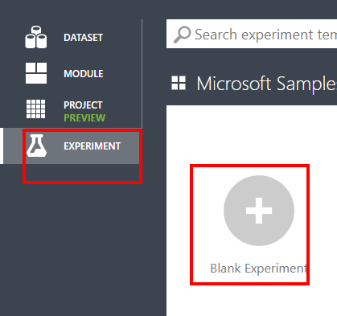
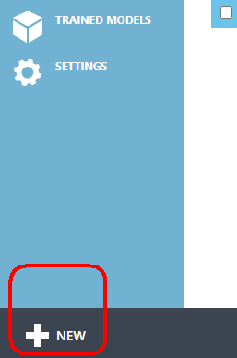
登入舊版Azure ML Studio
(1).舊版登入網址，不用登入『Azure雲端』
https://studio.azureml.net/
(2).新增一個experiment
命名：AML-1-1

Slide 54
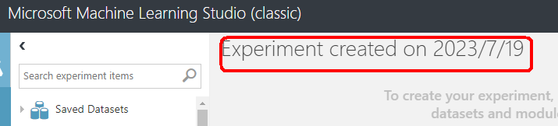
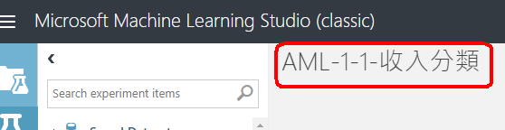
修改專案名稱：AML-1-1-收入分類

Slide 55
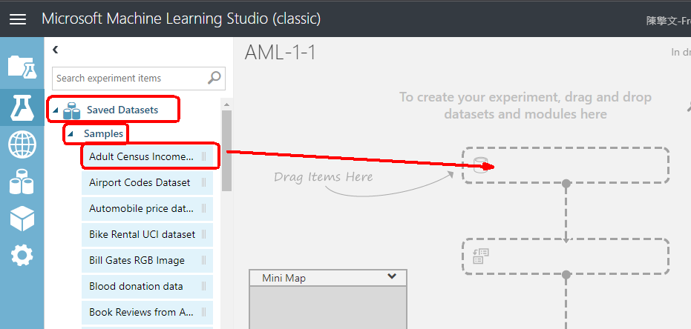
讀入一個資料集dataset： 成人收入資料集
(3).載入『第1個資料集dataset：Adult Census

Slide 56
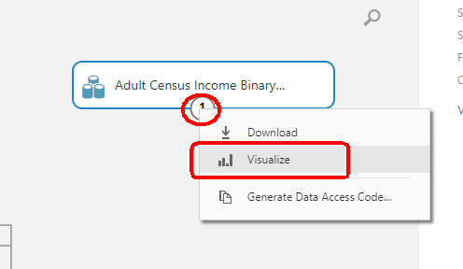
視覺化瀏覽資料集dataset
(4).點選：visualize

Slide 57
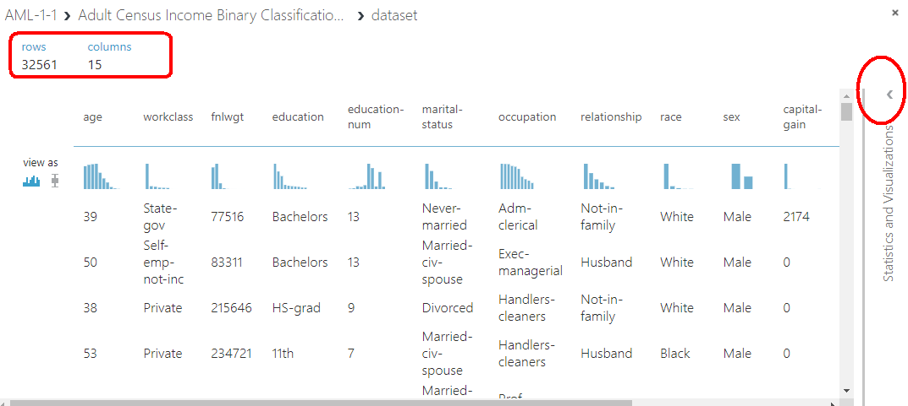
視覺化瀏覽資料集dataset
成人收入資料集：3.25萬筆，15欄位

